Slide 1

地图主站代码串讲
高学远
2016.3.23
gaoxueyuan@baidu.com

Slide 2

目 录
页面结构
主站技术框架
Fisp和代码结构
功能实现分析
收获

Slide 3
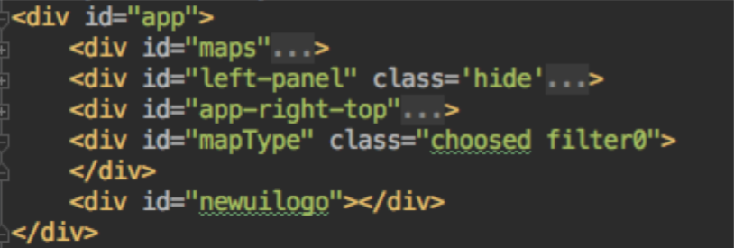
页面结构
单页应用
简单分为两部分：
底图——地图基础
主站地图部分。通过img的拼接显示地图。地图上标注的poi点和道路名称通过canvas实现(高性能浏览器上)。
组件
大搜框、poi卡片、个人登陆信息、地图类型切换、logo
其余为js功能实现的一些html标签。包括页面seo优化，iframe辅助实现浏览器前进后退等。

Slide 4
主站技术框架
前端三个方面：
1. Html 百度前端模板(js模板)和smarty模板
构架页面结构，引入css和js，并通过smarty模板连接后端数据。
2.Css sass
抽离一些公共样式：颜色、字体、间距。构建了栅格系统和公用的mixin
3.Js tangram、地图api等
实现页面交互和功能。控制css和html视图层的展现，数据的更新

Slide 5
主站技术框架
模块化（pcmap/iceman/static/js/libs/mod.js）
通过mod.js，实现了一种类似于nodejs的模块化机制。
引入：require + 模块路径
打包：通过module.export包裹模块。
此外，还可以结合fisp模块化的引入tmpl和sass。
这样就可以实现模块化的开发。
主站是单页应用，利用ajax实现和后端的数据交换。并利用了浏览器hash和iframe记录页面的变化，实现浏览器的刷新和后退。

Slide 6
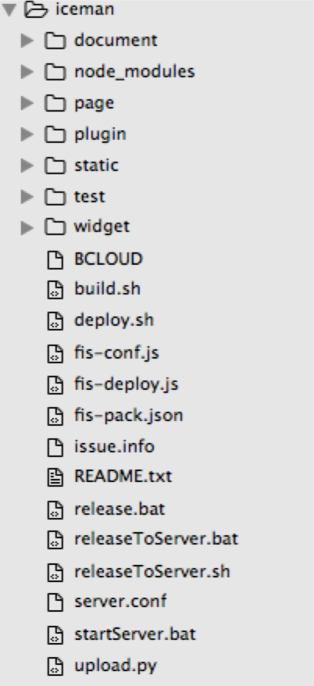
FISP和代码结构
代码组织及自动化编译工具：FISP（基于fis2的前端集成解决方案）。
基于模块化的思想，串联html、css和js。
代码目录规范：
page：页面模板
plugin：smarty插件
static：非组件静态资源目录
test:本地调试
widget：组件

Slide 7
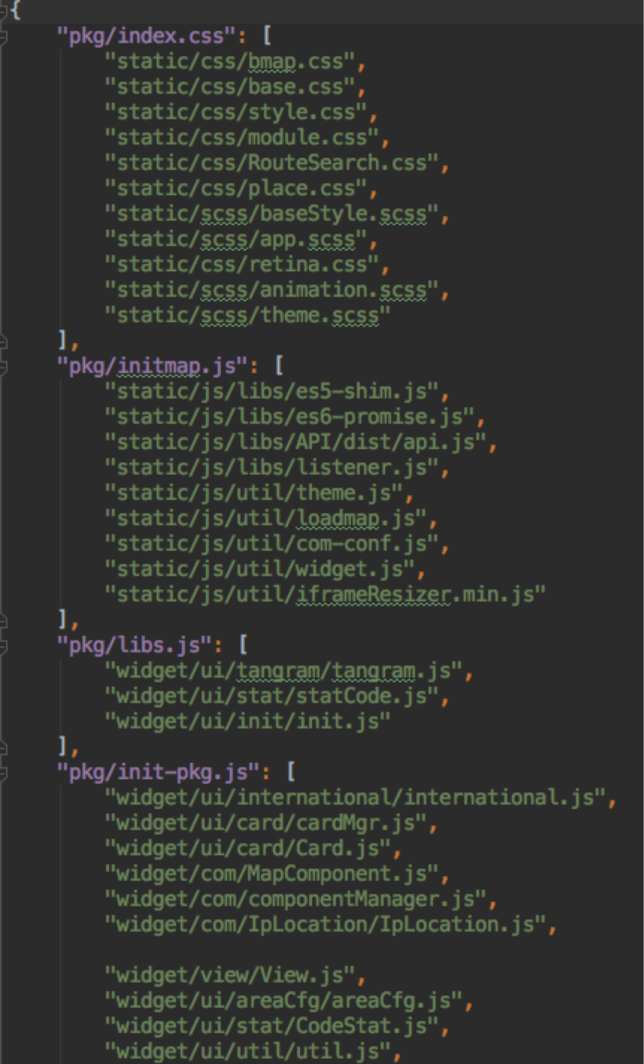
FISP和代码结构
Fisp通过fis-pack.json 设置不同代码的css和js打包，合并文件，减少http请求
Fis-deploy.js配置发布信息，根据fisp release 后的参数不同，发布到线上环境或者测试机

Slide 8
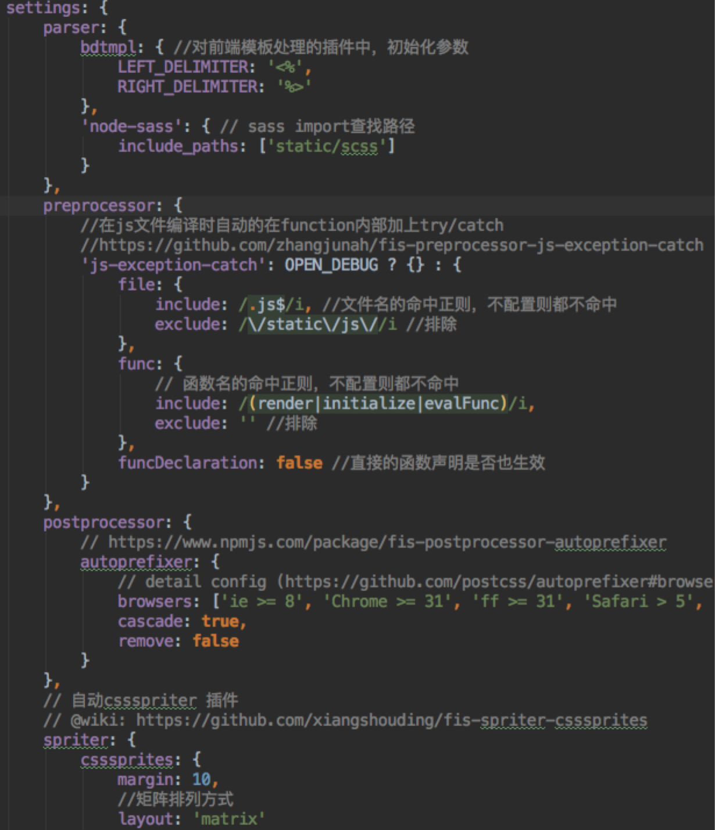
FISP和代码结构
基于fis2实现对代码的自动打包、编译。主要有：
Bdtmpl百度前端模板、sass的parser、自动添加try和catch，对css的autoprefixer、css的雪碧图、html和png图片的压缩
这些操作通过fisp实现自动化，节省了人力、精力，不易出错

Slide 9
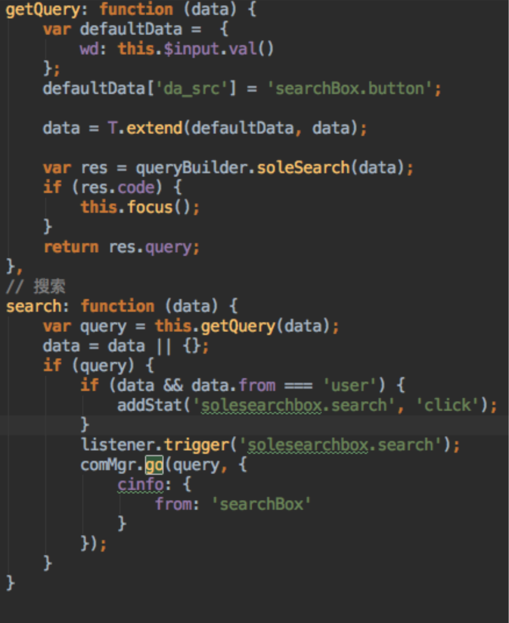
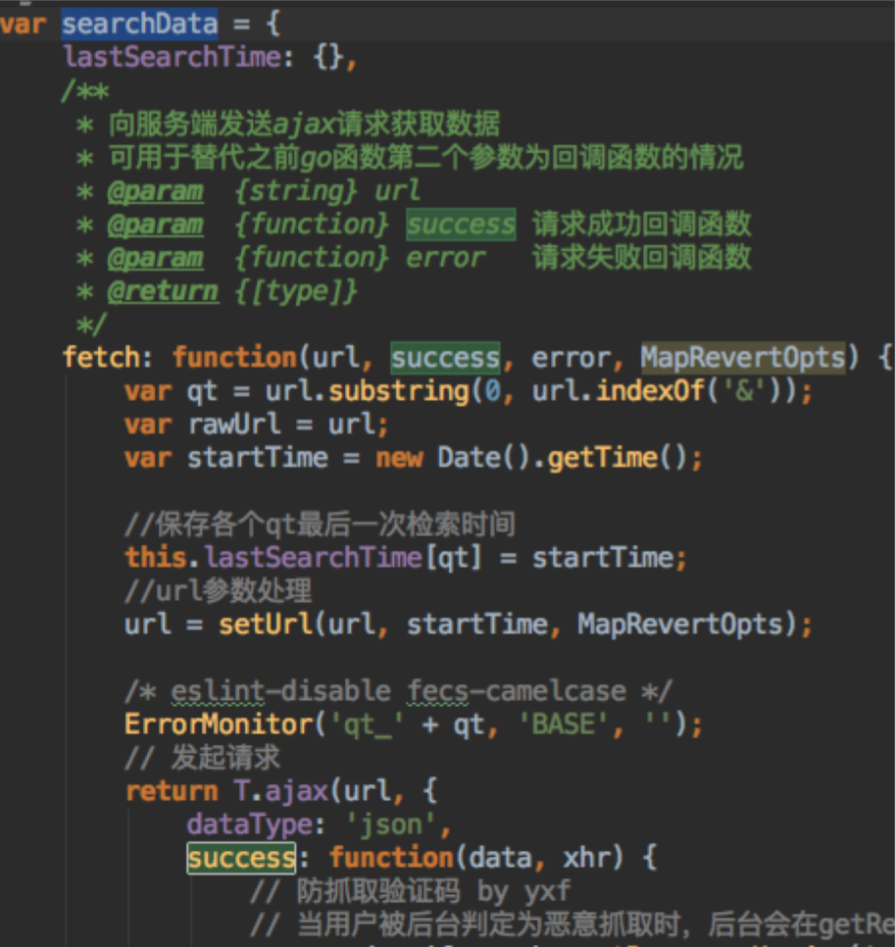
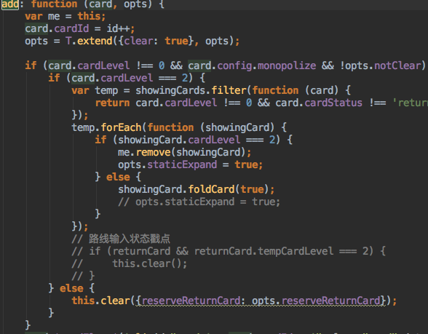
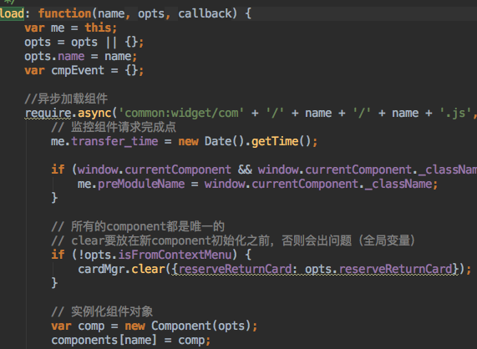
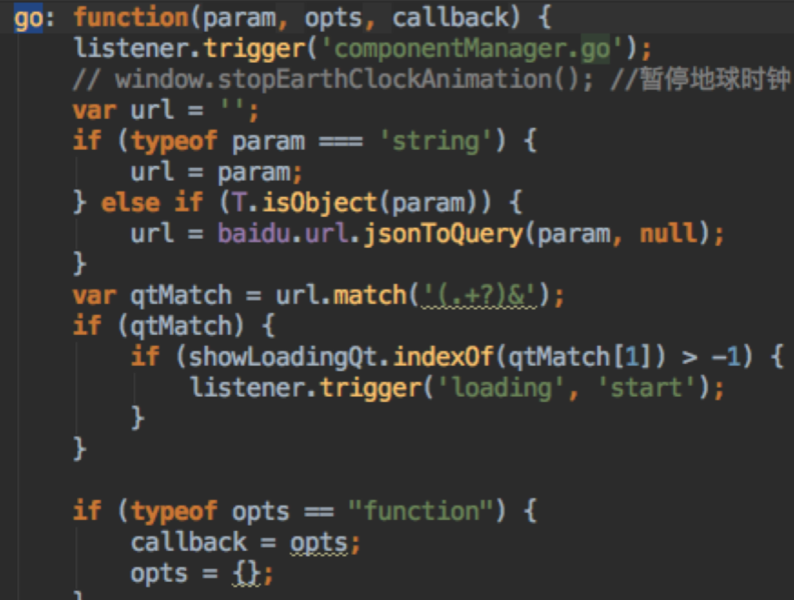

功能实现分析
POI检索：
大搜框获取用户搜索内容
componentManager.go()组织请求信息
searchData.fetch()发送请求
componentManager.load()异步加载返回的结果
cardMgr添加卡片
PoiSearch查找poi点，并重新缩放地图
Notes:
被动模式，通过go向后端发送请求，等待后端返回结果，异步加载要加载的前端组建

Slide 10
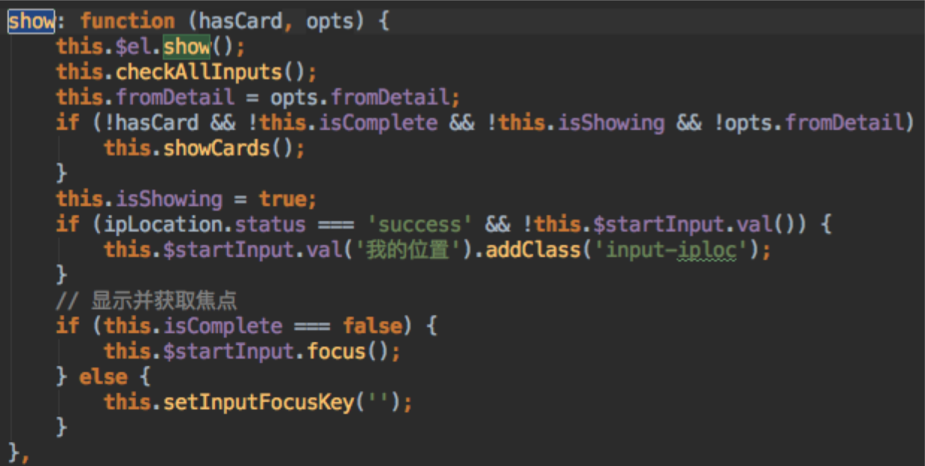
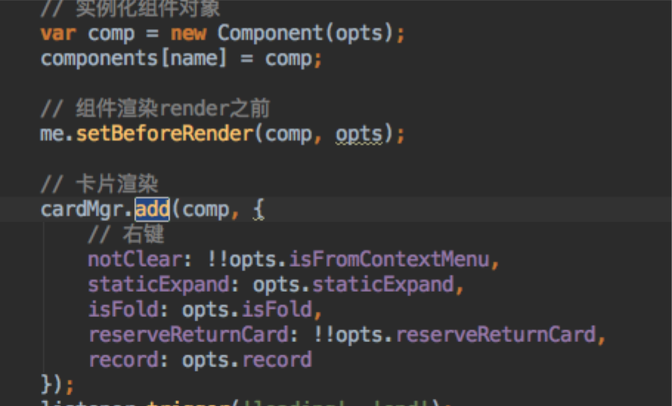
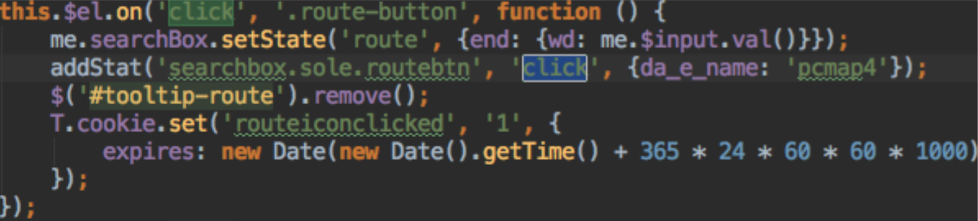
功能实现分析
路线检索：
首页加载，通过实践委托绑定点击事件。
调用RouteSearchbox.show()显示路线搜索框并做一些设置
点击搜索按钮，根据选择的线路搜索类型，发起与poi检索相似类型的搜索
初始化要加载的组建，并通过cardMgr.add添加新的卡片，显示结果
Notes:
在发送请求时，已经知道要加载的前端组建的类型

Slide 11
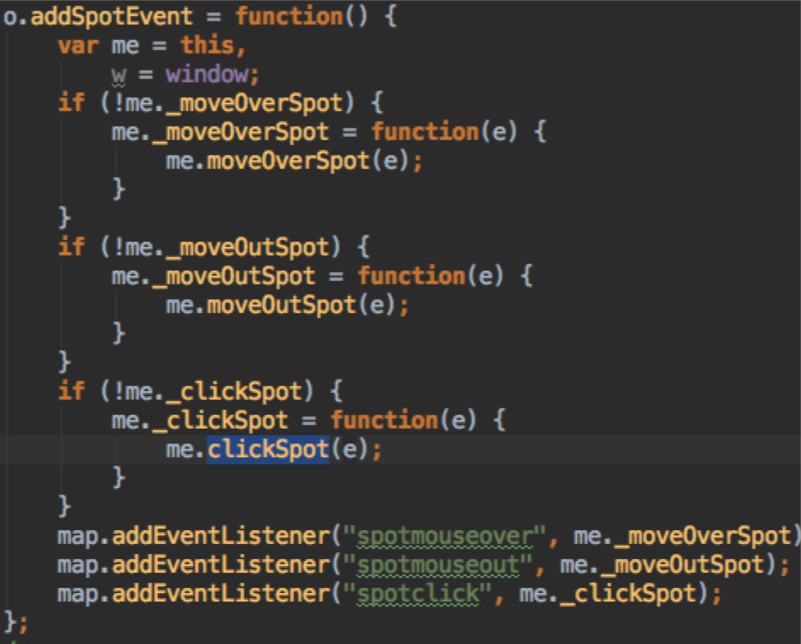
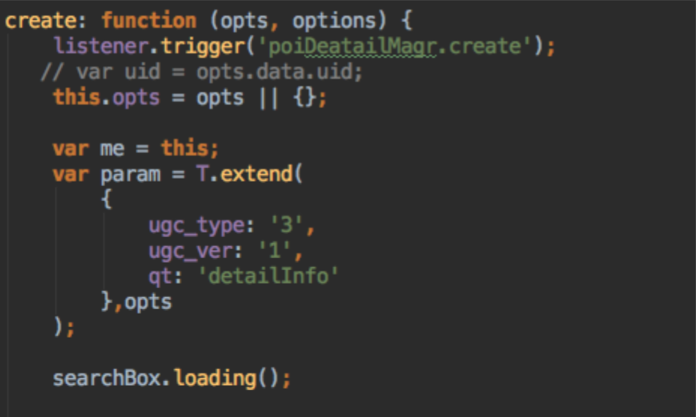
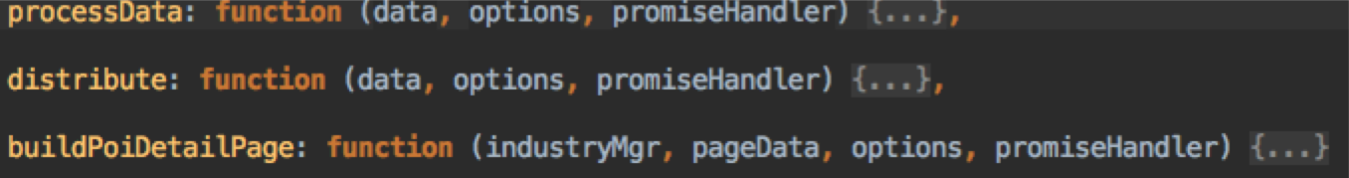
功能实现分析
Poi详情页
地图重绘的时候，加载当前视区可点的点，并绑定事件
通过poiDetailMgr.create向后端发起查找该marker点的ajax请求
通过processData、distribute、buildPoiDetailPage依次验证返回类型，按类型分发到组建以及前端建立详情页显示
Notes:
在发送请求时，已经知道要加载的前端组建的类型

Slide 12
功能实现分析
关于卡片：卡片基类为iceman/widget/ui/card/Card.js，包含子方法render、initialize、uload、foldCard、unfoldCard等方法。
在poidetail中，各个ui组建都继承自iceman/static/js/util/widget.js，包含有子方法render、processData、bindEvent以及renderComplete等。
通过继承，可以比较好的优化语义和代码结构

Slide 13
功能实现分析
通过对上面三个功能的分析发现：
每个大模块，比如poi、pano、iceman都在各自的js/lib中有自己组建的映射表，并有自己的命名空间。
当调用某一组件的时候，通过 命名空间+相对路径 引入组件的构造函数。
相应的用户操作，会用过addStat 函数统计各个入口的流量信息。

Slide 14
收获
通过这一周多最主站代码的学习，主要了解了整体的技术架构。但是感觉对主站代码部分的理解和把控还有些困难。
部分功能，如果我来写，我觉得我是能写出来的。但是代码组织上，估计写完自己可能会就不想看了。大型的网站代码组织、结构这方面感觉我还是欠缺一些。之前模块化也实践的比较少。
此外，主站里还会有部分之前没见到的技术点，比如通过hash+iframe实现了浏览器的前进后退但是不改变地址，sass代码中，mixin的应用。

Slide 15

THANKS!

